Slide 1
Электронные материалы к уроку на тему: «Образ Петербурга в романе Ф.М. Достоевского «Преступление и наказание»»

Slide 2
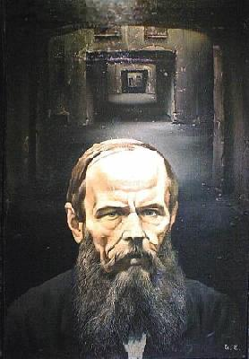
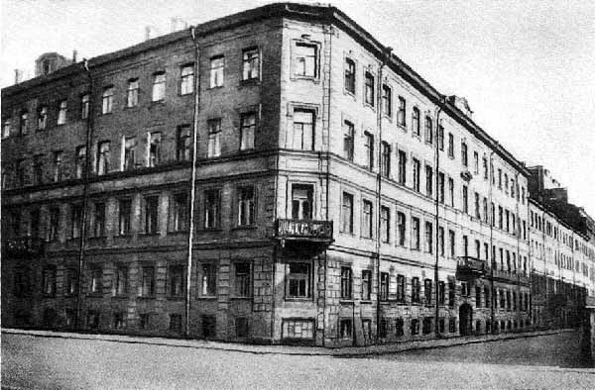
Цели урока:
Выявить особенности изображения Петербурга Достоевским.
Доказать, что город в романе не только фон, но и герой.
Активизировать знания учащихся об образе Петербурга в русской классической литературе.
Развивать навыки анализа художественного произведения.
Совершенствовать навыки устного монологического высказывания учащихся.

Slide 3
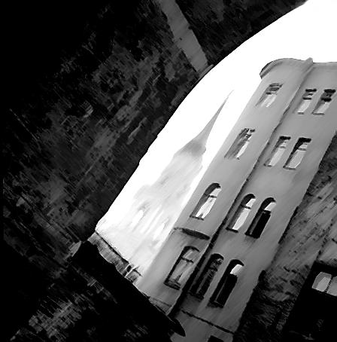
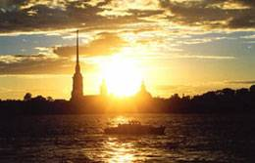
Петербург - город - двойник
Люблю тебя, Петра творенье,
Люблю твой строгий, стройный вид,
Невы державное теченье,
Береговой её гранит,
Твоих оград узор чугунный,
Твоих задумчивых ночей
Прозрачный сумрак, блеск безлунный.
А.С. Пушкин
Каюсь, грешен,
не люблю
Ф.М. Достоевский

Slide 4
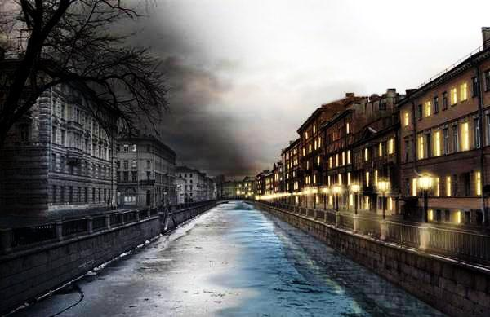

Slide 5
Достоевский представляет нам свой взгляд на Петербург и делает это через свои произведения. Сюжетные линии 20-ти его произведений развиваются здесь. Но это отнюдь не живописный уголок мира, а холодная тюрьма для души. Перед нами предстают

Slide 6
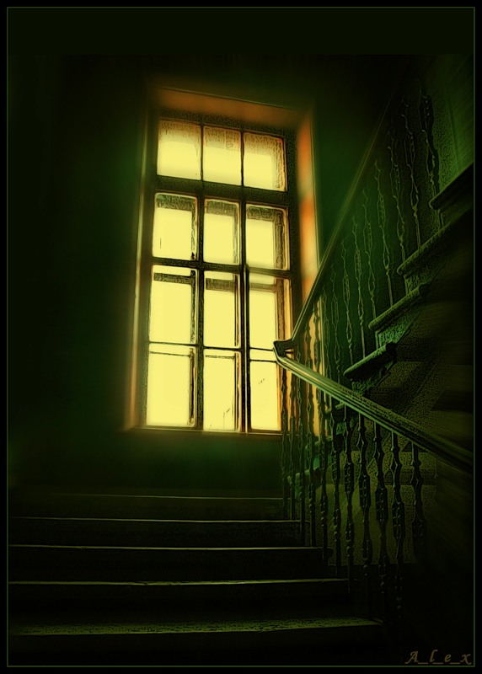
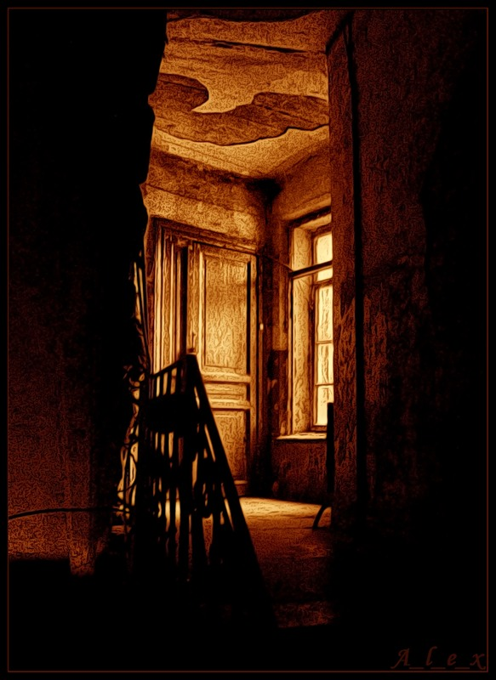
Черные лестницы

Slide 7
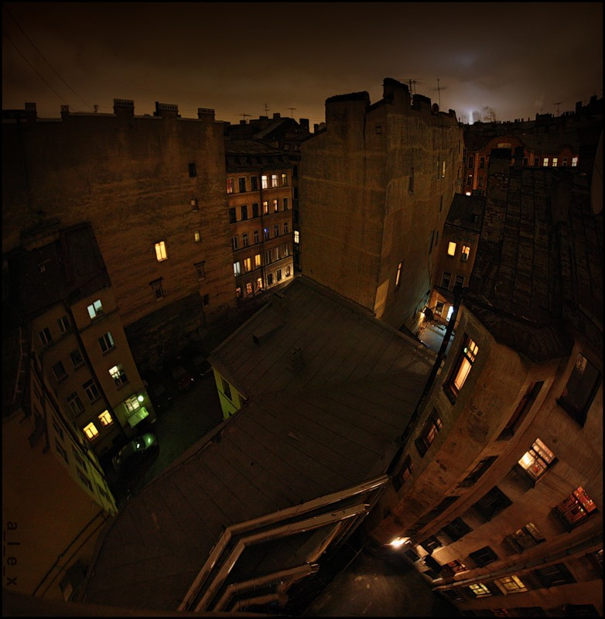
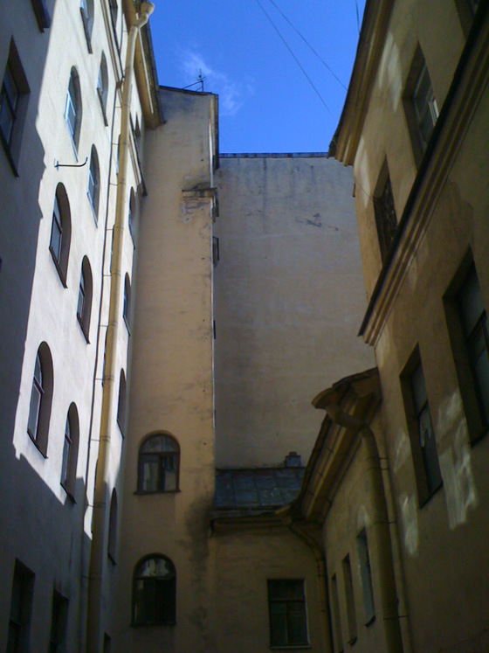
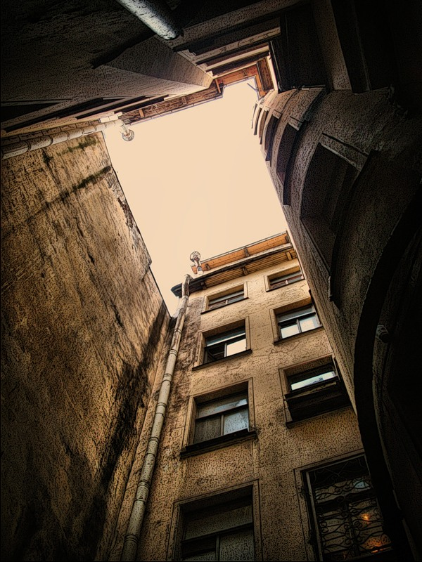
Дворы - колодцы

Slide 8
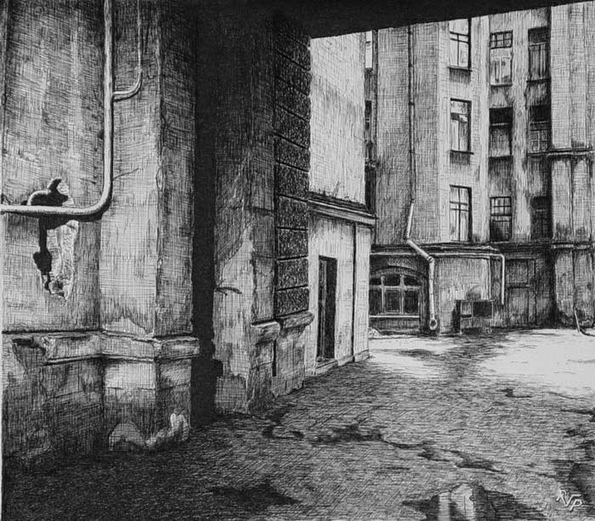
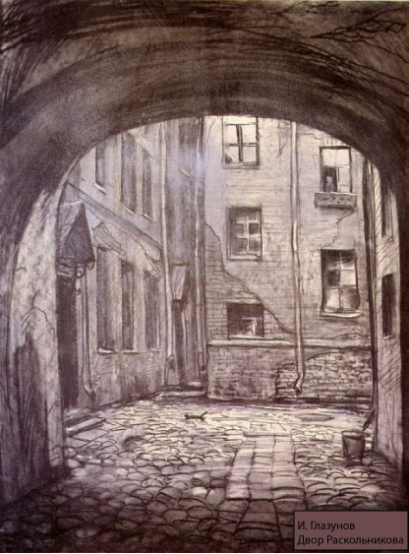
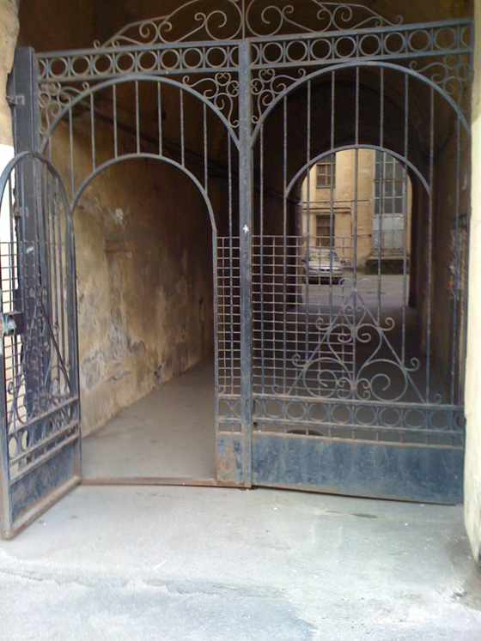
Подворотни

Slide 9
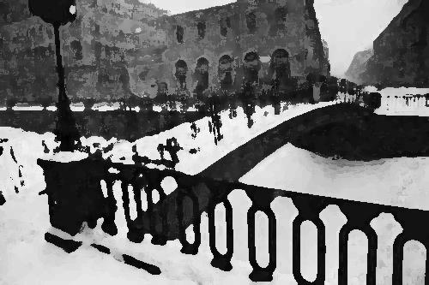
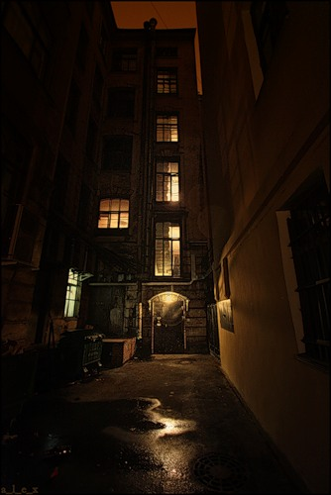
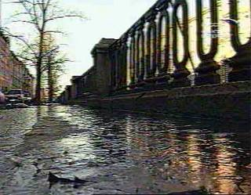
Грязные узкие улицы

Slide 10
Петербург
Достоевского
Пейзажи
Уличные сцены
Интерьеры
«Город, в котором
невозможно быть»

Slide 11
Какая атмосфера царит на улицах города?
Подтвердите свои ответы цитатами.
Ч. 1 гл. «отвратительный и грустный колорит»
городского дня
Ч.2 гл.6 вечерний Петербург
Ч.5 гл.5 вид из окна комнаты Раскольникова
Ч.6 гл.6 грозовой вечер и утро накануне
самоубийства Свидригайлова

Slide 12
Выделите ключевые слова в описании петербургских интерьеров
Ч.1 гл.3 каморка Раскольникова
Ч.1 гл.2 кабак , где Раскольников встретился с Мармеладовым
Ч.1 гл.2 «проходной угол» Мармеладовых
Ч.4 гл.4 комната- «сарай» Сони

Slide 13
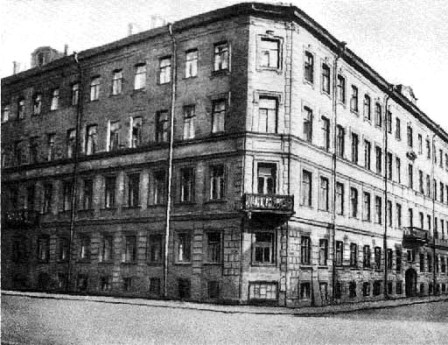
Какие сцены уличной жизни вас особенно потрясли?
Какой мир предстает перед нами?
Ч.гл.1
Ч.2 гл2
Ч.2 гл.6
пьяный в телеге, запряженной ломовыми лошадьми
сцена на Николаевском мосту
шарманщик и толпа женщин у распивочной, сцена на …ском мосту

Slide 14
Символика цвета
«Небольшая комната [... ] с желтыми обоями. Мебель, вся очень старая и из желтого дерева [...] по стенам да двух-трех грошовых картинок в желтых рамках… »
Комната старухи-процентщицы
«На ее тонкой и длинной шее, похожей на куриную ногу, было наверчено какое-то фланелевое тряпье, а на плечах, несмотря на жару, болталась вся истрепанная и пожелтелая меховая кацавейка.»
Портрет Алены Ивановны
«Это была крошечная клетушка, шагов в шесть длиной, имевшая самый жалкий вид с своими желтенькими , пыльными…обоями…»
Каморка Раскольникова
«Желтоватые обшмыганные и истасканные обои почернели по всем углам; должно быть, здесь бывало сыро и угарно зимой. Бедность была видимая; даже у кровати не было занавесок.»
Комната Сони
«…он осмотрел нумер подробнее. Постель очень грязная, простой крашеный стол и стул занимали почти все пространство. Стены … с обшарканными обоями, до того уже пыльными и изодранными, что цвет
их (желтый) угадать еще можно было.»
Номер в гостинице, который снял Свидригайлов

Slide 15
Символика цвета
Жёлтый цвет постоянно упоминается в романе. Жёлтый цвет создает, дополняет, усиливает атмосферу нездоровья, расстройства, надрыва, болезненности. Этот цвет вызывает чувство внутреннего угнетения, психической неустойчивости, общей подавленности. Слово «жёлтый» соседствует с однокоренным «желчный»:«Проснулся он желчный ... тяжелая, желчная, злая улыбка змеилась по его губам…ему стало душно и тесно в этой жёлтой каморке.» Перед нами явное взаимодействие внутреннего и внешнего, героя и мира.

Slide 16
Топография Петербурга
Петербург присутствует как неотъемлемая часть существования героев. Рисуя картины взаимодействия человека и города, Достоевский описывал все в мельчайших подробностях, виртуозно переплетая вымысел и реальность. Сбивая читателя кажущейся топографической точностью, он свободно "переносил" дома, менял владельцев, смещал улицы, добавлял этажи, добиваясь создания емкого образа города-персонажа, становящегося не просто фоновой декорацией разыгрываемого действия, а активным действующим лицом, способным влиять на происходящее.

Slide 17
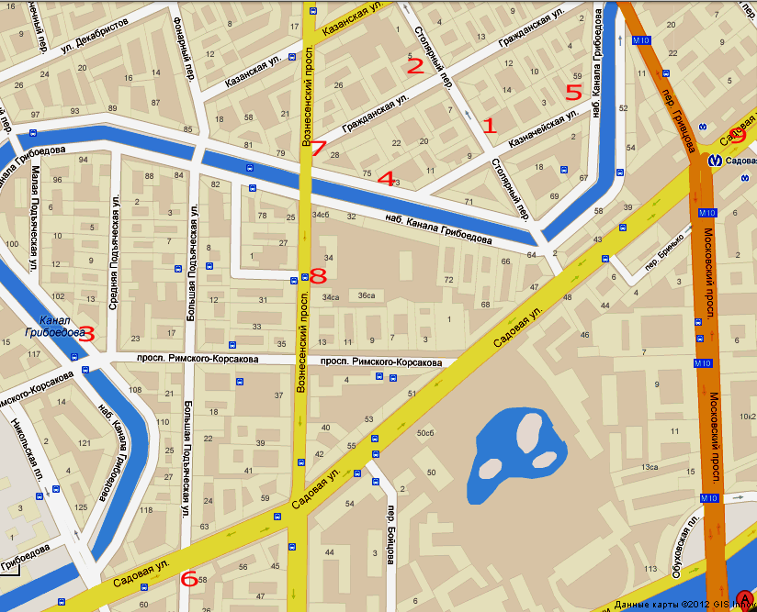

Slide 19
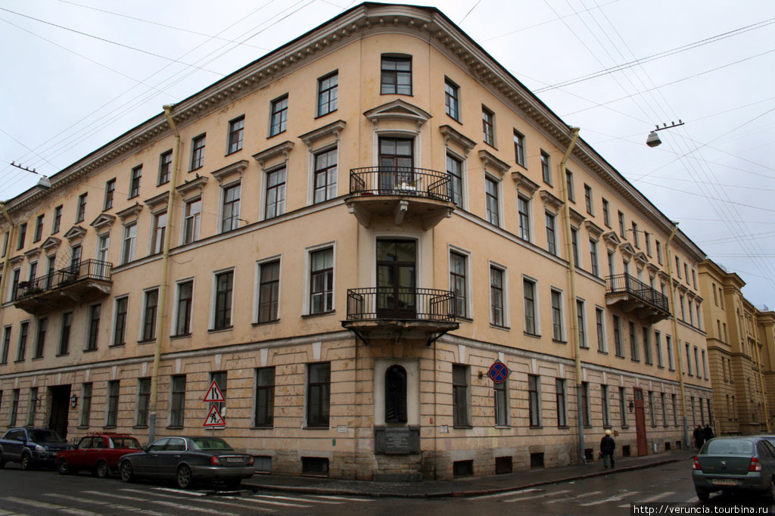
Дом Раскольникова
Мы знаем, что «дом Раскольникова» — дом, вобравший в себя реалии нескольких домов. Современные литературоведы сходятся во мнении, что домом является именно это здание, которое находится по адресу Столярный переулок,5 На четвертом
этаже располагалась квартира, в которой снимал комнату Раскольников. Как и в романе, на чердак дома ведут 13 ступенек.

Slide 20
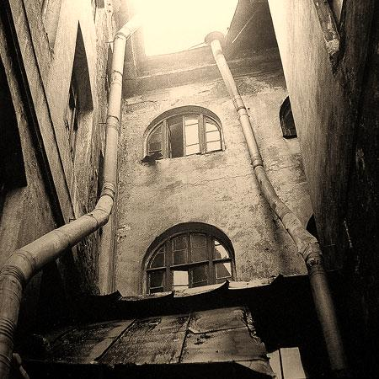
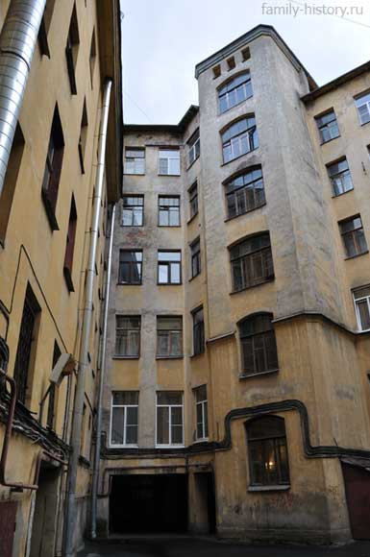
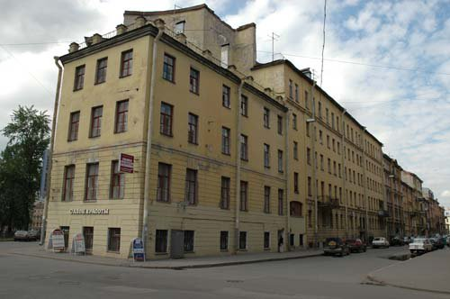
Дом старухи-процентщицы
Набережная канала Грибоедова,104 . Четырехэтажный угловой дом (дом-утюг) на пересечении пр. Римского-Корсакова, наб. канала Грибоедова и Средней Подьяческой ул.

Slide 21
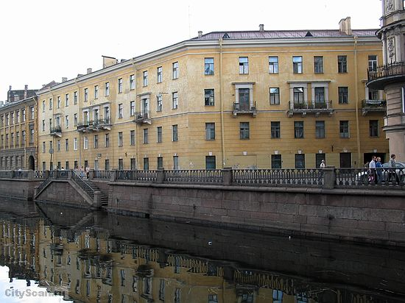
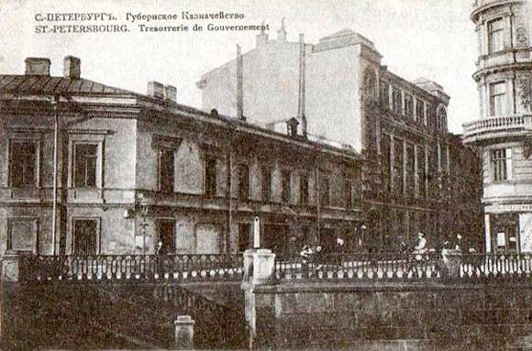
Дом Сони Мармеладовой
Канал Грибоедова,7- дом с тупым углом
«А Раскольников пошел прямо к дому на канаве ,где жила Соня. Дом был трехэтажный ,старый и зеленого цвета…Стена с тремя окнами, выходившая на канаву, перерезывала комнату как-то вкось, отчего один угол, ужасно острый…; другой же угол был уже слишком безобразно тупой».

Slide 22
.
Раскольников мечется на одном пятачке – в районе Сенной площади. Он ходит по одним и тем же местам как бы кругами. Как преступник, согласно известному наблюдению, возвращается на место преступления, так и Раскольников возвращается не только на квартиру старухи-процентщицы после убийства, где дергает за звонок и вызывает подозрение у мастеровых, но и на те же самые места города, которые в силу каких-то случайных причин или ассоциаций были связаны с замыслом преступления либо с его осуществлением.
Канал Грибоедова ведёт свою историю от существовавшей здесь Глухой речки, или Кривуши. Достоевский выбирает самый «кривой» район Петербурга- Сенная площадь . Траектория движения Раскольникова по улицам Петербурга представляет кривую линию.
Какой вывод можно сделать ? Символом чего становится кривизна ?

Slide 23
Петербург-это город, в котором невозможно быть здоровым, бодрым, полным сил. Он душит и давит. Он — соучастник преступлений, соучастник безумных идей и теорий. Он — свидетель кошмарных снов и человеческих несчастий. В Петербурге Достоевского жизнь приобретает фантастически уродливые очертания, и реальное кажется нередко кошмарным видением, а бред и сон - реальностью. Атмосфера этого Петербурга — атмосфера тупика и безысходности.

Slide 24
Напишите сочинение на тему: «Образ «жёлтого» Петербурга в романе
«Преступление и наказание» Ф.М.Достоевского»

Slide 25
Использованная литература и интернет –ресурсы:
Анциферов Н.П. Петербург Достоевского.
М., «Просвещение»,1988
Белов С. В.Роман Ф. М. Достоевского «Преступление и наказание». Комментарий. Л., «Просвещение»,1979. Кожинов В. "Преступление и наказание" Ф.М.Достоевского. // Три шедевра русской классики. М., 1971.
Мочульский К.В. Достоевский. Жизнь и творчество // Гоголь. Соловьев. Достоевский. М., 1995.
http://dostoevsk.narod.ru/crime1.html
http://www.lit.1september.ru/
http://www.dostoevskiy.net.ru/
Карта «Петербург Достоевского»
Е. Саруханян. Достоевский в Петербурге. Л.: Лениздат, 1970

